Slide 1
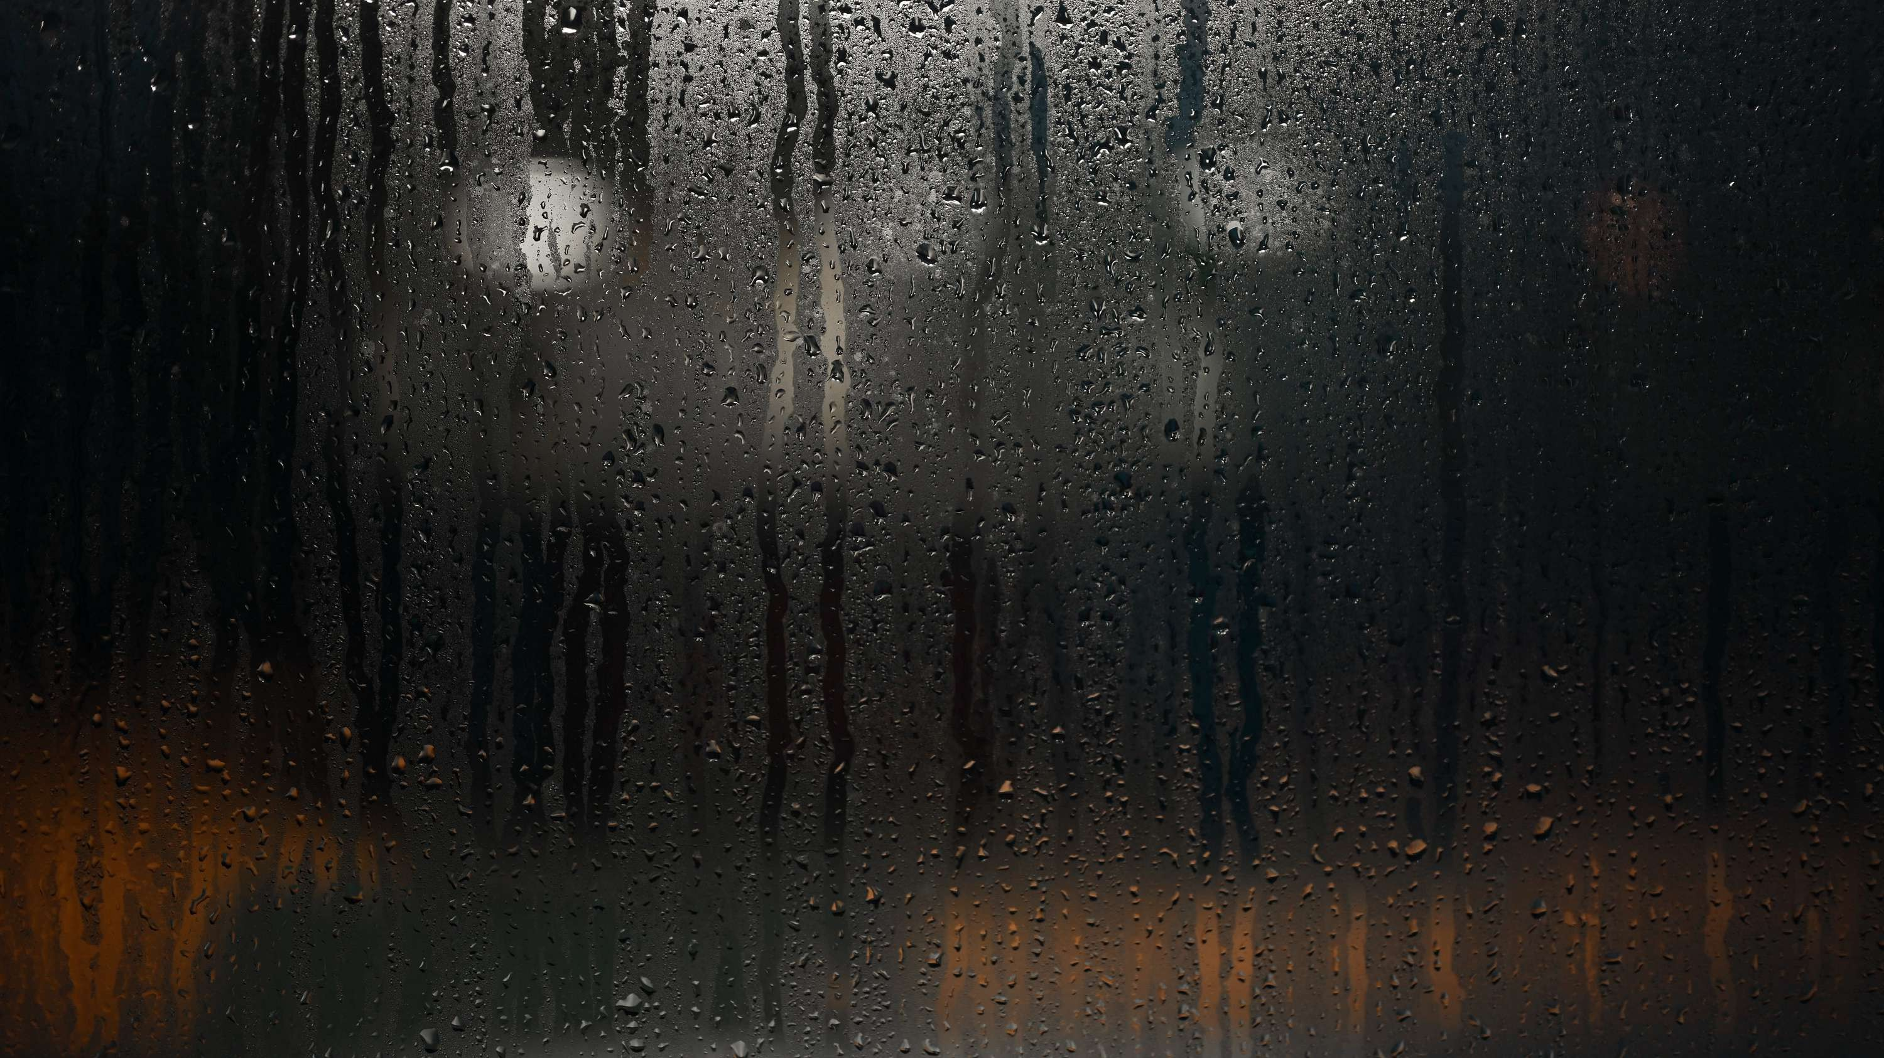
同一場雨，世界會怎麼說？
俚雨
1121834 徐曼玲 1121819 游祐瑄 1121821 陳品霓 1122032 黃麗文 1122006 黃翊禎

Slide 2
 |  | 目錄
1 | 創作動機 |  | 6 | LOGO
2 | 現況分析 |  | 7 | 互動流程
3 | 核心概念 |  | 8 | 展場配置
4 | 雨的文化意象 |  | 9 | 技術架構
5 | 美術風格 |  | 10 | 技術分析

Slide 3
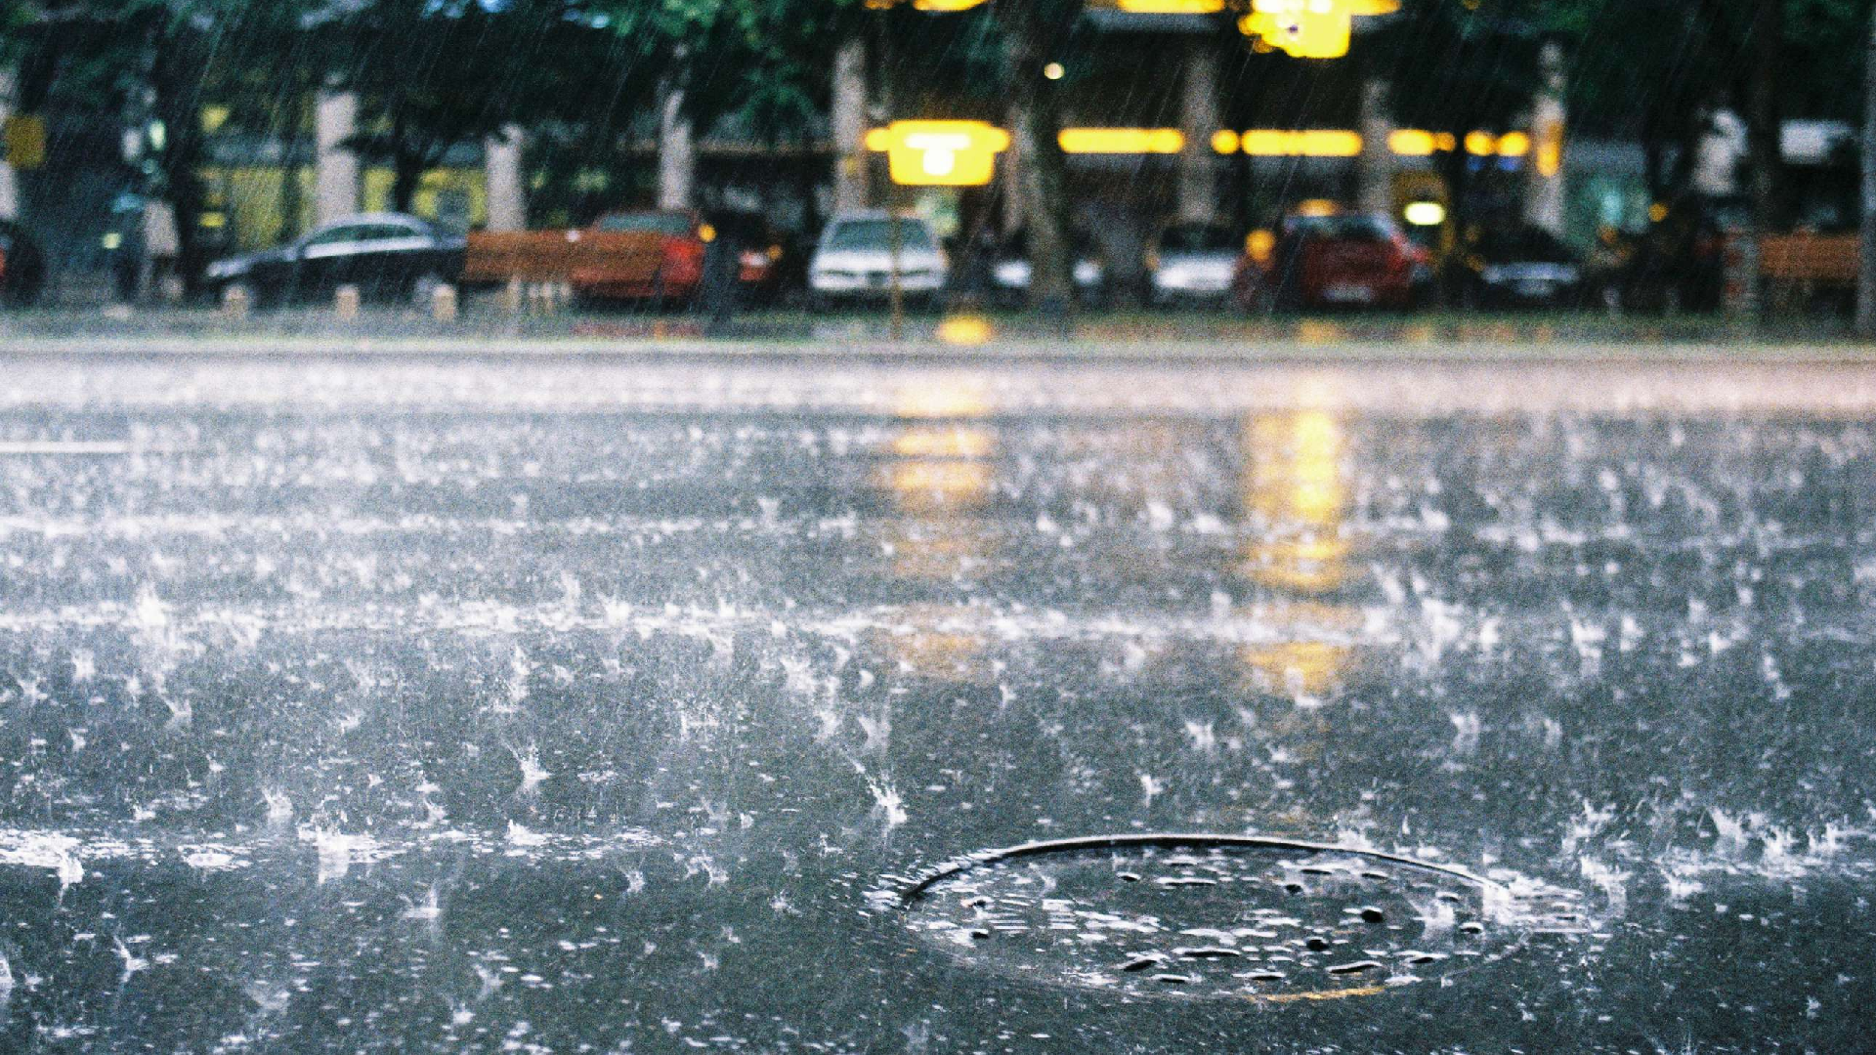
創作動機
⼈類曾⽤想像替⼤⾬取名；如今，暴⾬正重新定義我們的世界。
從英國的「下貓下狗」、葡萄牙的「下小刀」，到希臘的「掉椅子腿」
——不同文化曾用天馬行空的幽默與敬畏，描繪各自天空下的暴雨。
然而，隨著全球暖化打破氣候平衡，極端降雨變得猛烈且頻繁。那些曾經荒謬誇張的語言隱喻，在今日，竟逐漸失去形容災難的尺度。

Slide 4
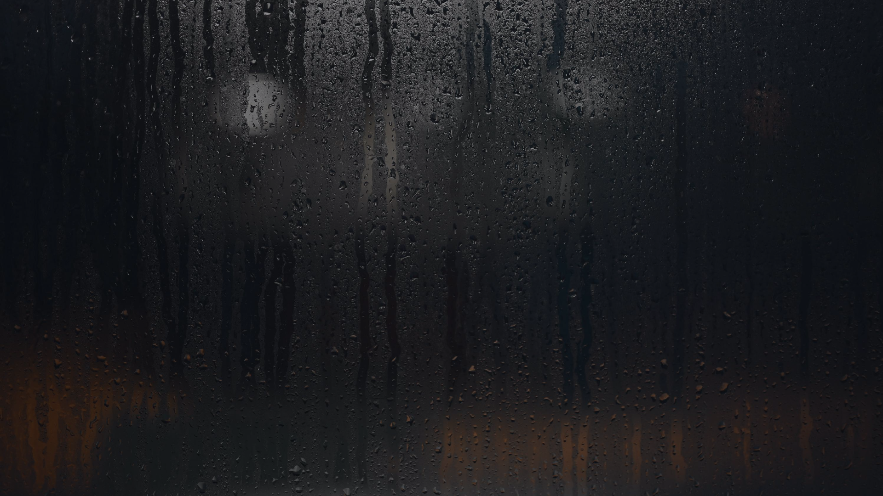
現況分析
SDGS 13 氣候行動
極端降雨常態化
全球暖化改變氣候平衡，極端降雨更加頻繁且猛烈。
語言失去尺度
過去用來形容暴雨的誇張俚語，面對今日極端氣候，逐漸失去原本的想像尺度。
全球共有的現實
暴雨不受國界限制，氣候危機是全人類共同面對的問題。

Slide 5
核心概念
文化語彙
↓
我們蒐集了世界各地描述暴雨的語言意象，將抽象的「雨之俚語」轉化為可被看見、 聽見與互動的視覺體驗。
雨的意象
↓
動態視覺
↓
互動體驗
讓不同文化的「雨」，在同一個空間裡相遇。

Slide 6
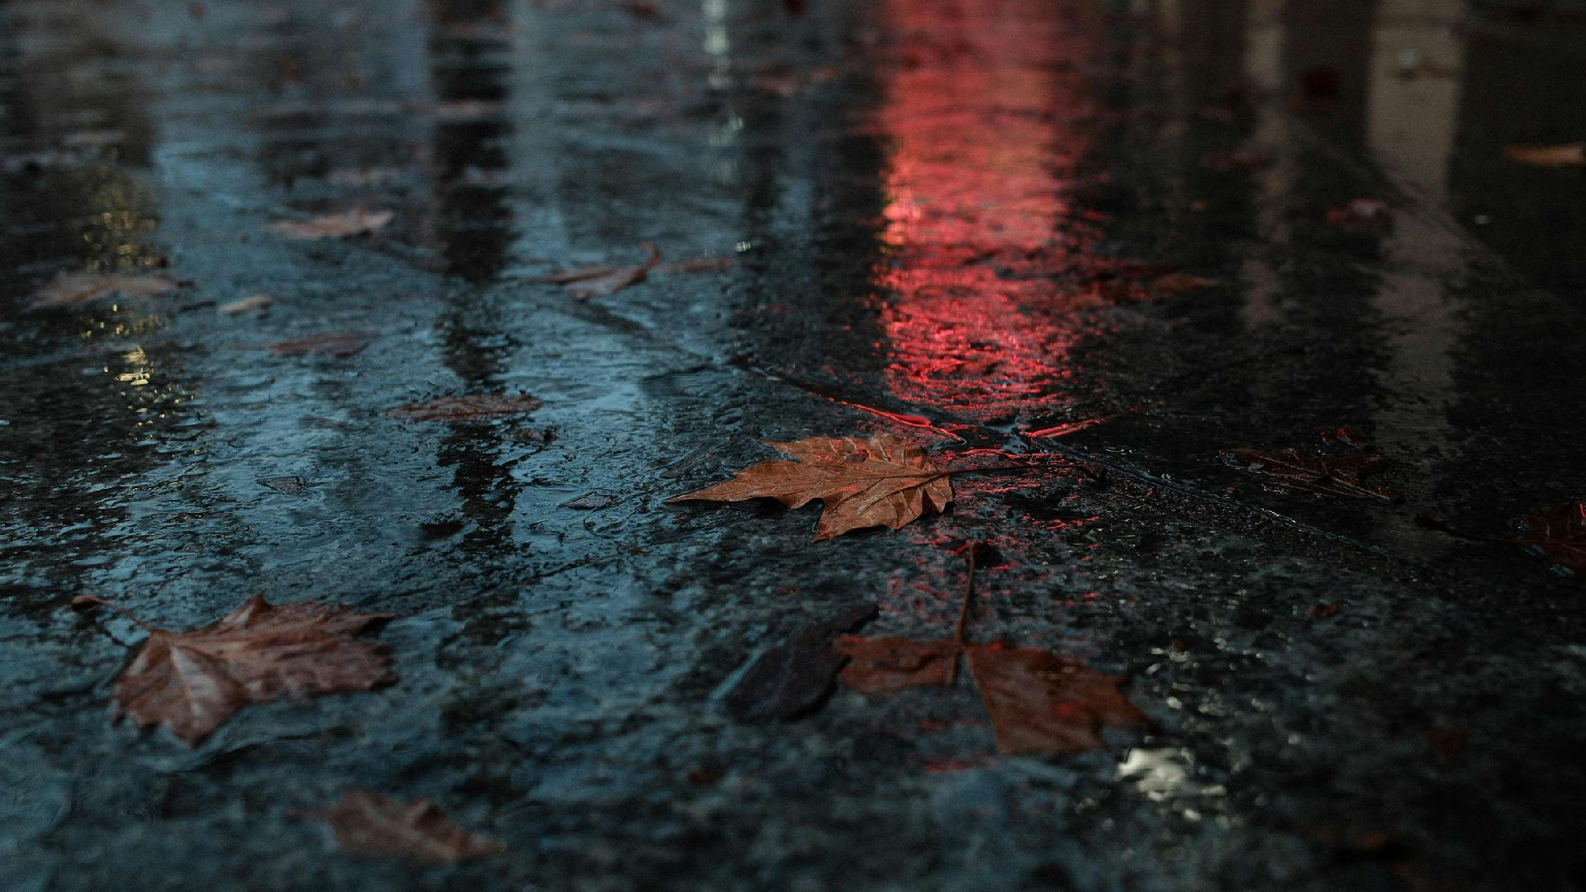








雨的文化意象
英國
希臘
法國
瑞典
葡萄牙
南非
波蘭
巴西

Slide 7

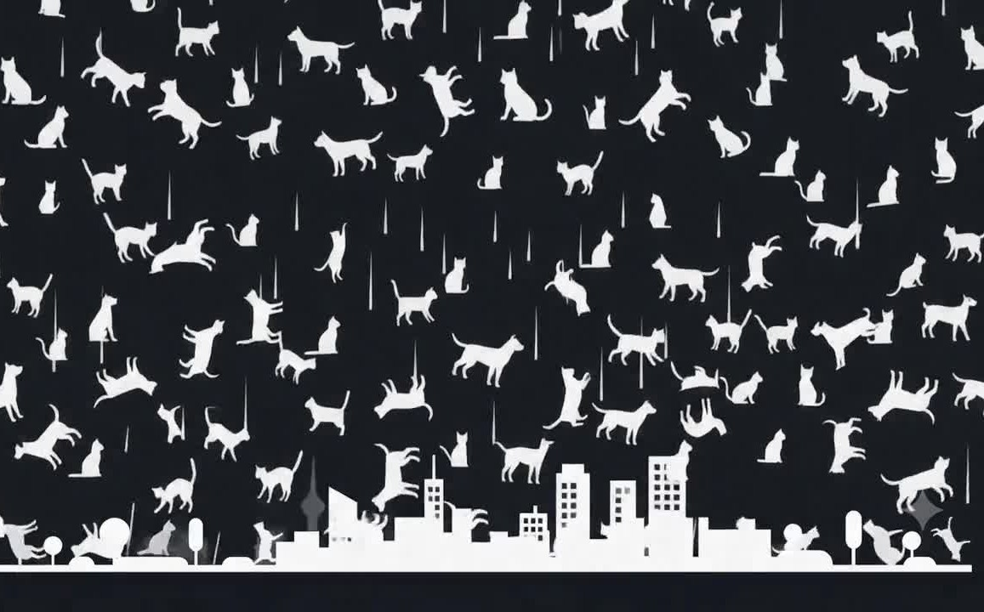
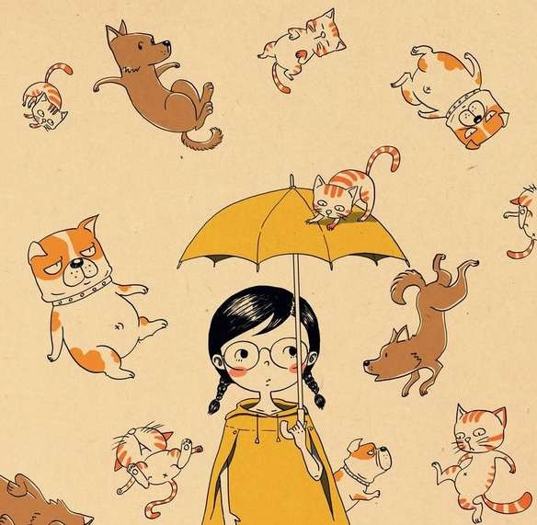
英國
It’s raining cats and dogs.
天上下貓和狗

Slide 8

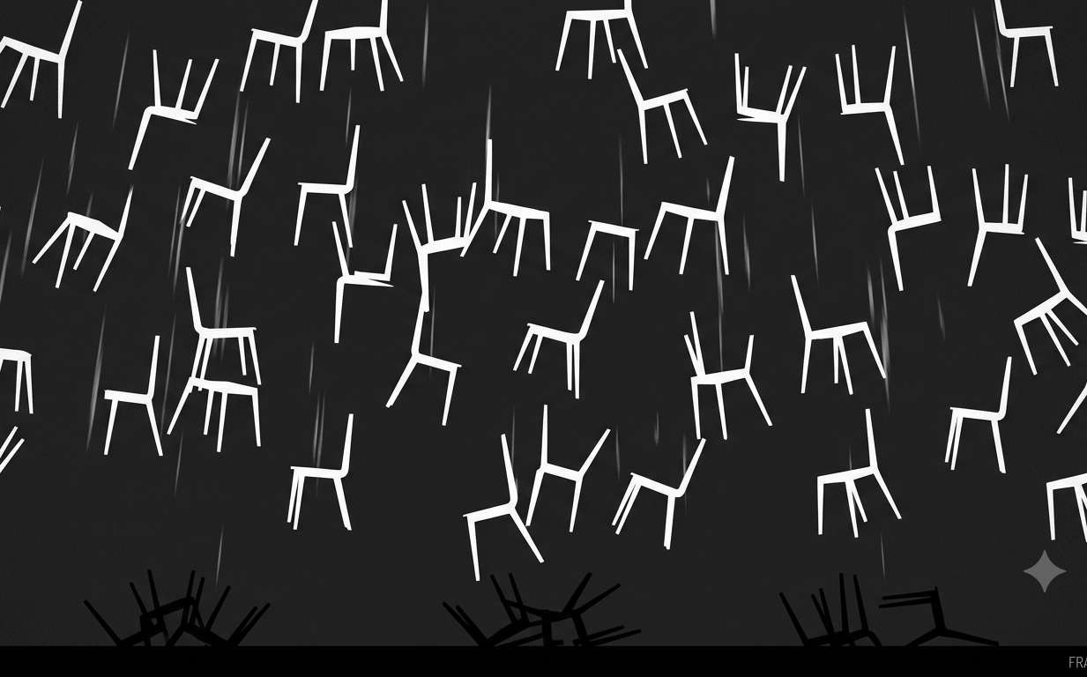
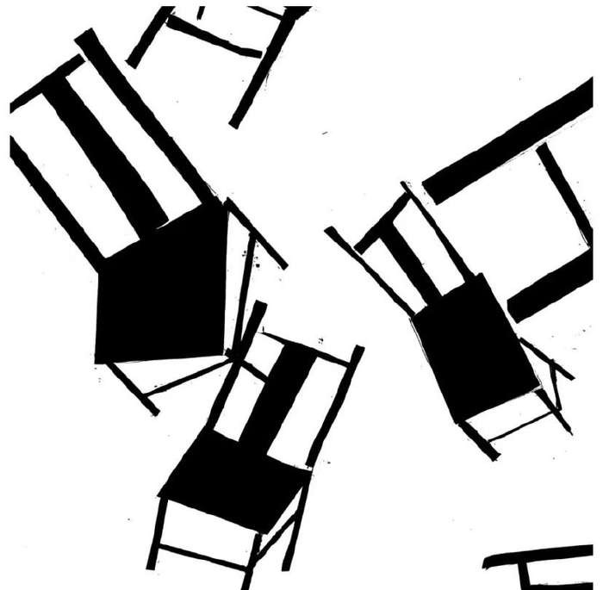
希臘
Ρίχνει καρεκλοπόδαρα.
天上下「椅子腿」

Slide 9

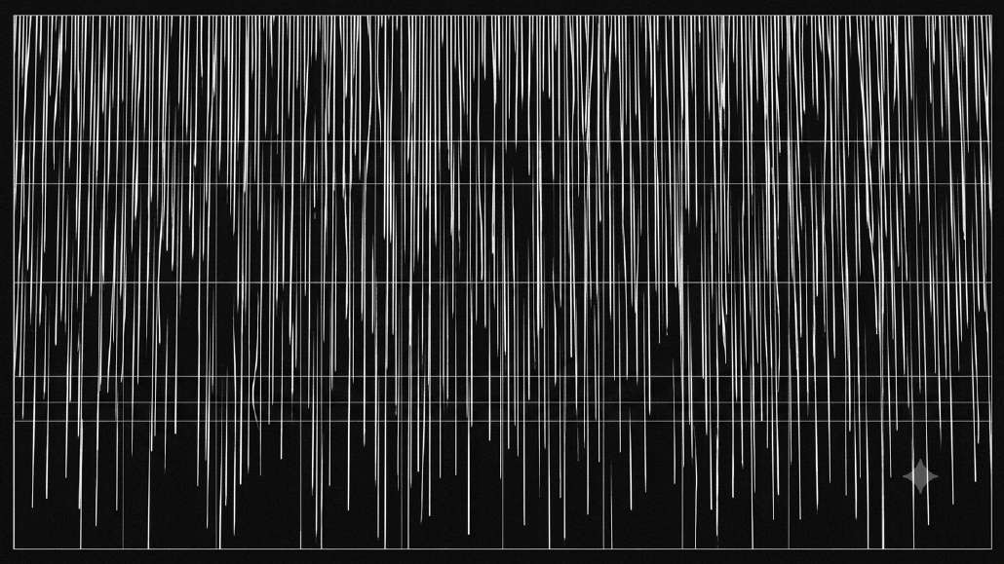
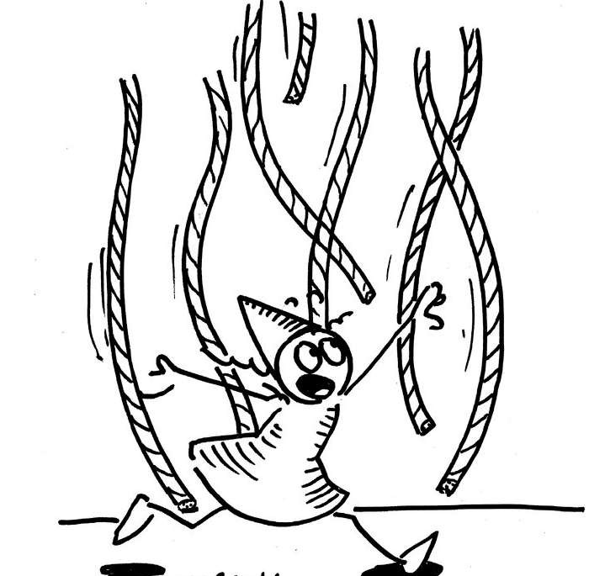

法國
Il pleut des cordes.
天上下「繩子」
細繩
粗麻繩

Slide 10
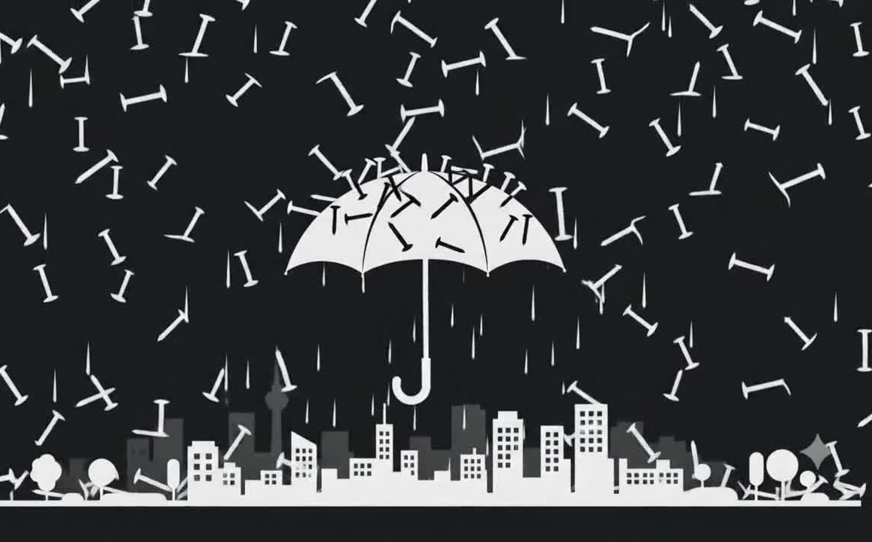
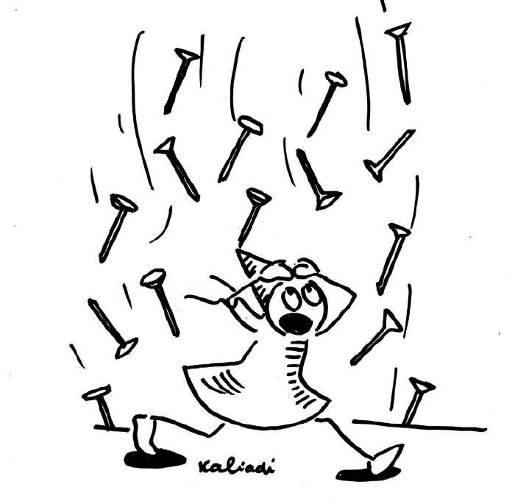
瑞典
Det regnar småspik.
天上下「小釘子」

Slide 11


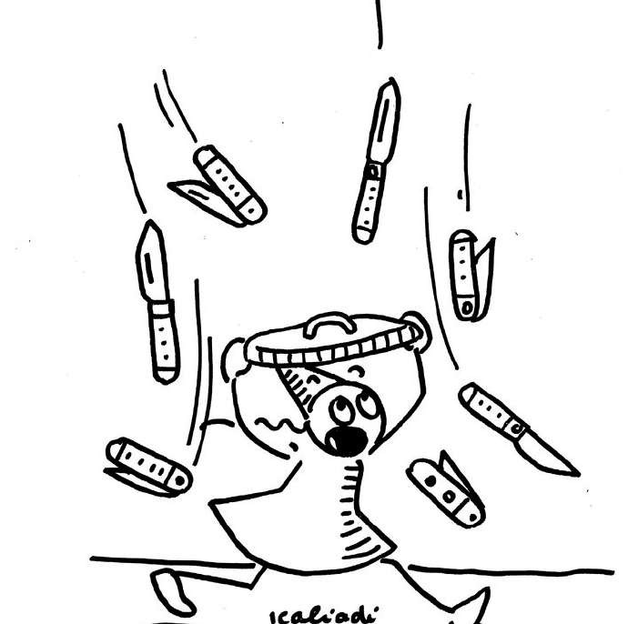
葡萄牙
Está chovendo canivetes.
天上下「小刀」

Slide 12

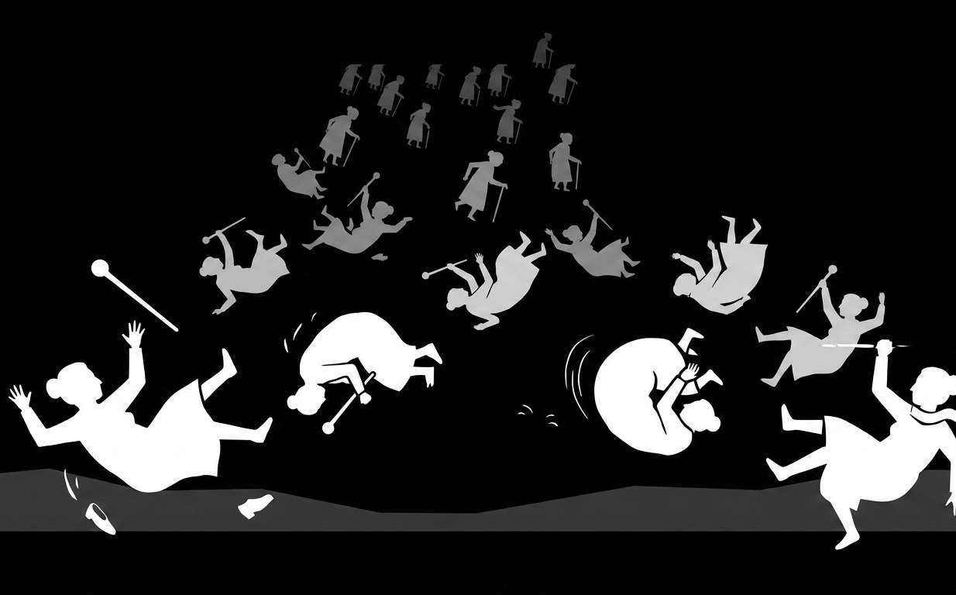
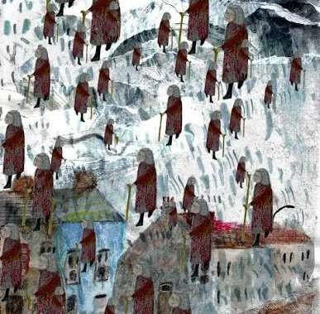
南非
Dit reën ou vrouens met knopkieries.
天上下「拿著棍棒的老太太」

Slide 13
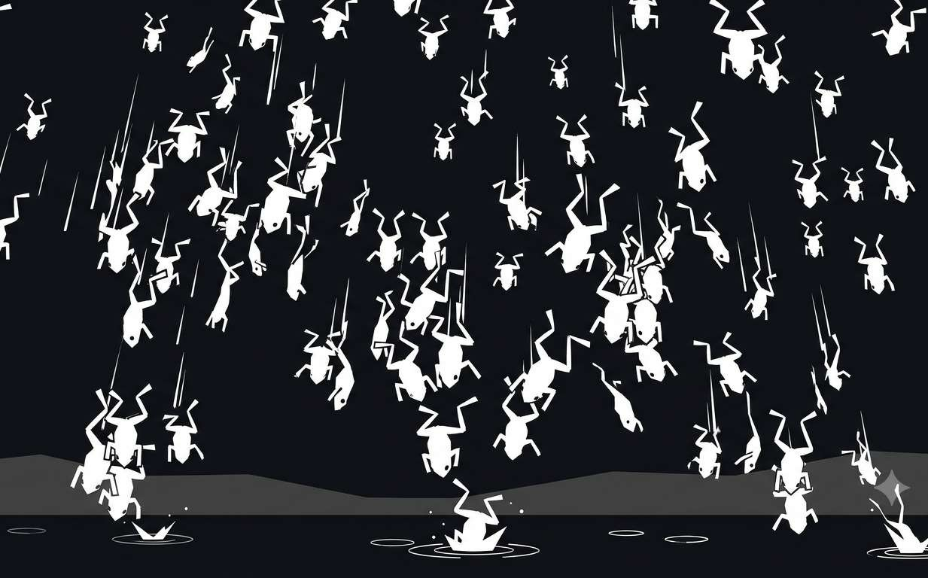
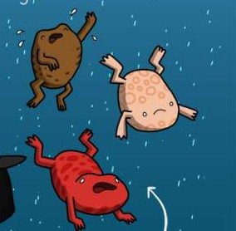
波蘭
Rzuca żabami.
天在「丟青蛙」

Slide 14

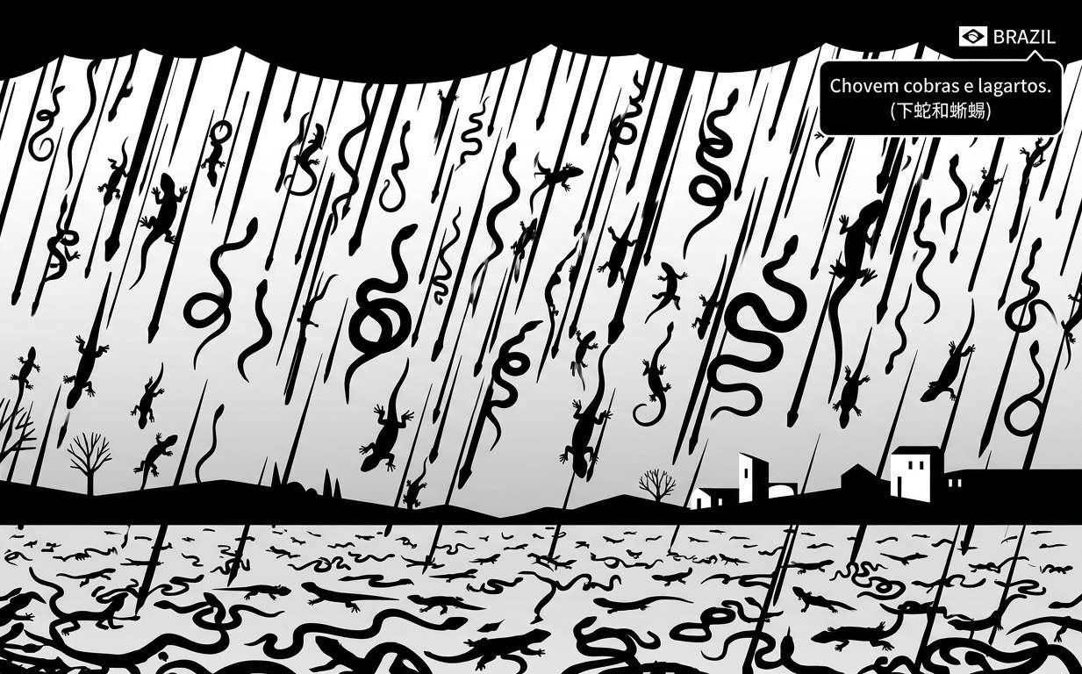
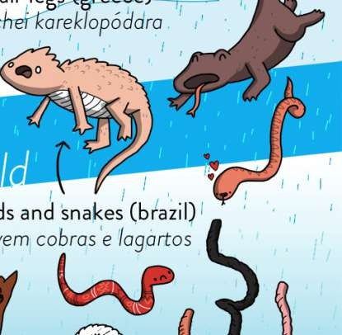
巴西
Chovem cobras e lagartos.
天上下「蛇和蜥蜴」

Slide 15
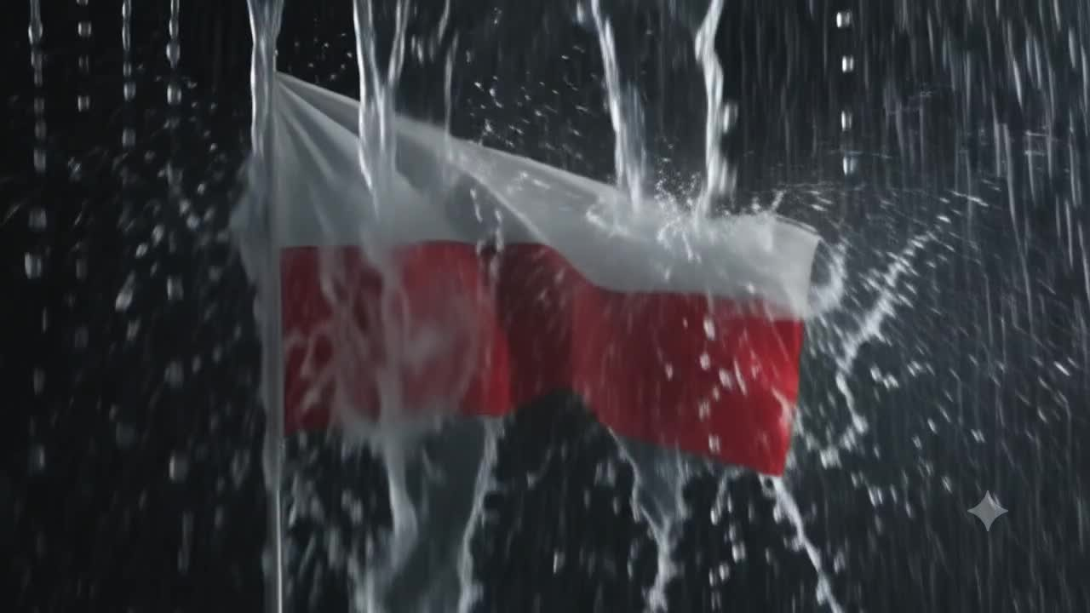
動畫視覺方向

Slide 16
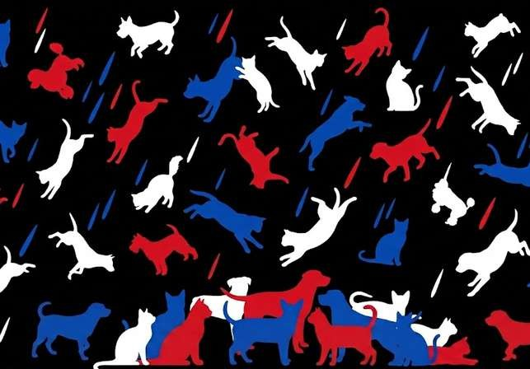
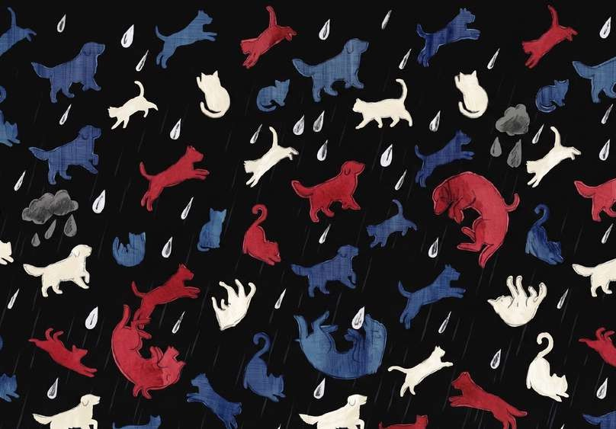
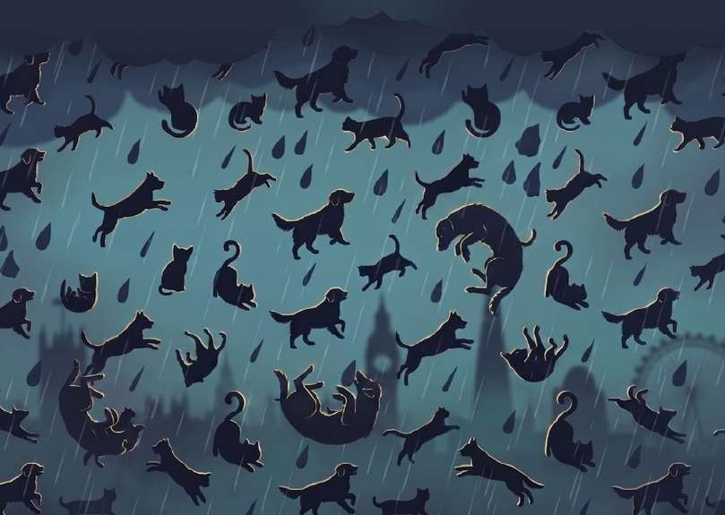
剪影風格提案
以英國為例
1.國旗配色、高對比向量印花
2.國旗配色、手繪插畫風
3.暗色調情境剪影、背景倫敦街頭

Slide 17
LOGO 設計提案

Slide 18
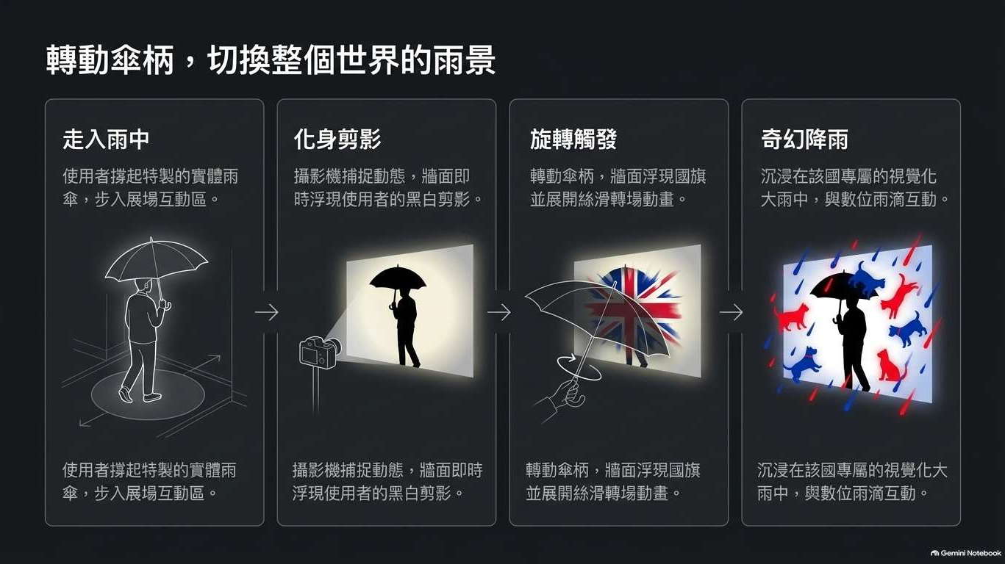
互動方式
進場前，牆面播放大雨，並出現：「同一場雨，世界會怎麼說？」
轉動雨傘切換國家
國旗淡化後出現該俚語雨景
在投影畫面體驗著看到人物剪影+俚語雨景

Slide 19

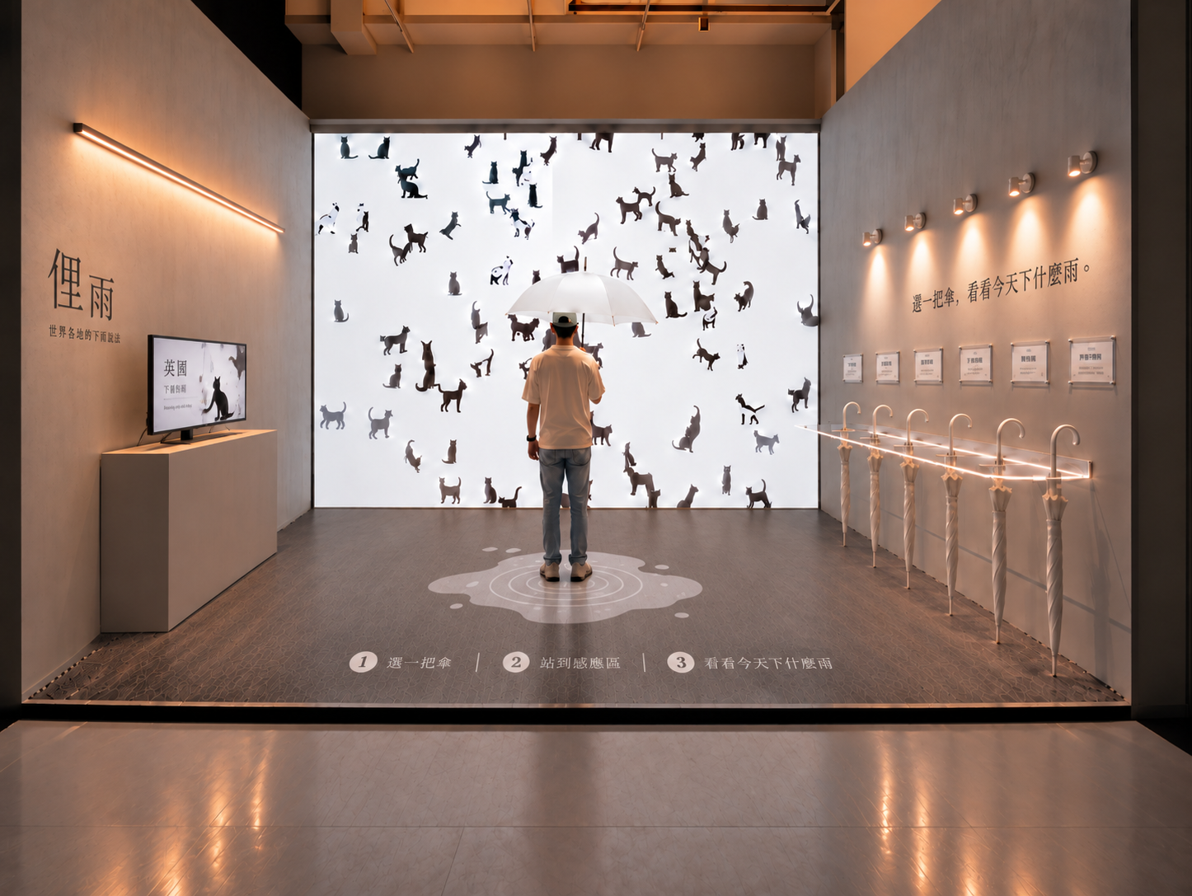
設備清單

Slide 20
設備清單
軟體
網頁程式
硬體
2個攝影機+投影機+電腦

Slide 21
技術架構
人物剪影
攝影機 1
人物影像
背景去除
人物剪影
雨傘影像
(由上往下拍攝傘面)
互動程式
投影
攝影機 2
國旗
牆面
顏色標記位置追蹤
旋轉判定
國家切換
絲滑轉場
俚語雨景

Slide 22
技術分析
⼈物辨識
p5.js + 影像處理
透過攝影機擷取人物影像， 利用背景分離∕人物去背（Mask） 取得人物與傘輪廓將偵測到的輪廓填滿黑色、 背景設為透明， 生成人物＋雨傘剪影並即時投影
雨傘轉速過快
設定旋轉角度下限值（180度） ， 避免手抖誤觸
無旋轉上限， 多圈旋轉僅計算⼀次
停止後才可再次觸發國家切換
背景控制
使用單純背景或綠幕
螢光綠可避免撞色， 降低環境干擾， 提升人物辨識穩定度

